Slide 1
Особенности подготовки к ОГЭ и ЕГЭ
по английскому языку в 2023 году

Slide 2
Документы, определяющие структуру и содержание КИМ ЕГЭ 2023 г
Демонстрационный вариант контрольных измерительных материалов единого государственного экзамена 2023 года по АНГЛИЙСКОМУ ЯЗЫКУ (письменная часть)
Демонстрационный вариант контрольных измерительных материалов единого государственного экзамена 2023 года по АНГЛИЙСКОМУ ЯЗЫКУ (устная часть)
Спецификация контрольных измерительных материалов для проведения в 2023 году единого государственного экзамена по ИНОСТРАННЫМ ЯЗЫКАМ (английскому, немецкому, французскому, испанскому языкам) подготовлена федеральным государственным бюджетным научным учреждением «ФЕДЕРАЛЬНЫЙ ИНСТИТУТ ПЕДАГОГИЧЕСКИХ ИЗМЕРЕНИЙ»
Кодификатор проверяемых требований к результатам освоения основной образовательной программы среднего общего образования и элементов содержания для проведения единого государственного экзамена по АНГЛИЙСКОМУ ЯЗЫКУ
Методические рекомендации для учителей, подготовленные на основе анализа типичных ошибок участников ЕГЭ 2022 года

Slide 3
Изменения в ОГЭ и ЕГЭ 2023
Изменения в КИМ ОГЭ 2023 года в сравнении с КИМ 2022 отсутствуют
ИЗМЕНЕНИЯ В КИМ ЕГЭ 2023 ГОДА В СРАВНЕНИИ С КИМ 2022 ГОДА
Максимальный первичный балл за выполнение экзаменационной работы уменьшен со 100 до 86 баллов.
сокращено с 20 до 18 количество заданий в разделе 3 «Грамматика и лексика»
уменьшено максимальное количество баллов за выполнение заданий 1, 2, 10 и 11 - максимальный балл за верное выполнение заданий 1 и 11 стал равен 3 баллам,
за верное выполнение заданий 2 и 10 – 4 баллам.
уточнены формулировки задания 38 письменной части
задания 4 устной части
критерии оценивания задания 37 письменной части
критерии оценивания задания 3 устной части
Изменена нумерация некоторых заданий работы

Slide 4
Основные показатели результатов ЕГЭ 2022
В основном периоде ЕГЭ по английскому языку приняло участие 92 805 человек. (2021 г. – 89 770; 2020 г. – 83 125)
Результаты ЕГЭ 2022 оказались выше результатов 2021 г - повышение среднего тестового балла (особенно среди высокобалльников)
Наиболее успешно экзаменуемые справляются с заданиями по аудированию и чтению. Средний процент выполнения заданий базового уровня настолько высок, что практически не дифференцирует экзаменуемых (задание 1 – 88,6; задание 10 – 81,6)
Достаточно успешно выполняются задания по грамматике и лексике,
а также задания устной части
Для более эффективной дифференциации участников
экзамена изменено оценивание заданий 1, 2, 10, 11
Сокращено с 20 до 18 количество заданий в разделе
«Грамматика и лексика»

Slide 5
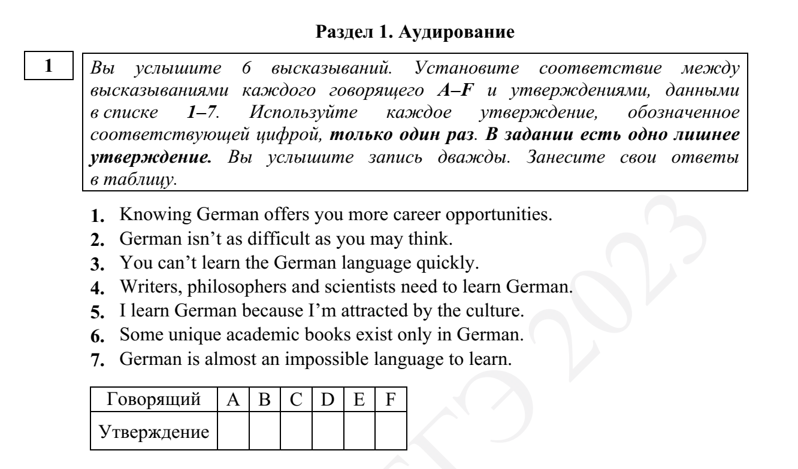
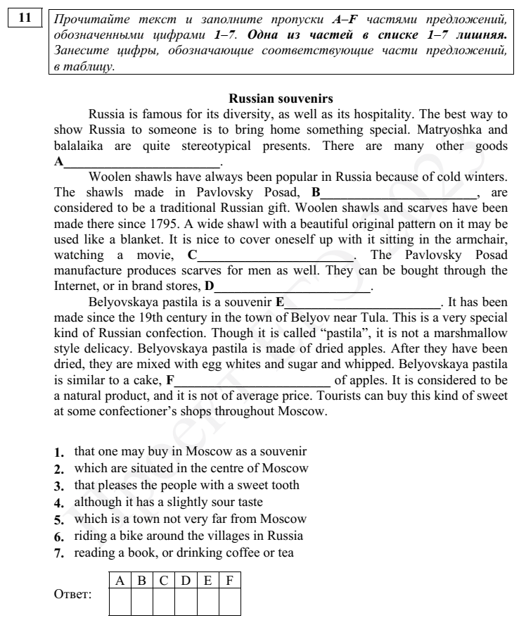
Оценивание заданий 1 и 11
Правильное выполнение каждого из заданий 1 и 11 оценивается 3 баллами. Все ответы верны и на своем месте – 3 балла Если 1 ошибка – 2 балла Если 2 ошибки – 1 балл Если 3 и более ошибок – 0 баллов

Slide 6
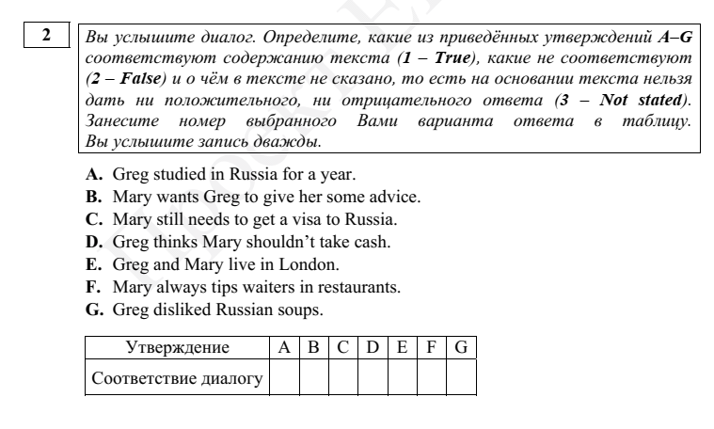
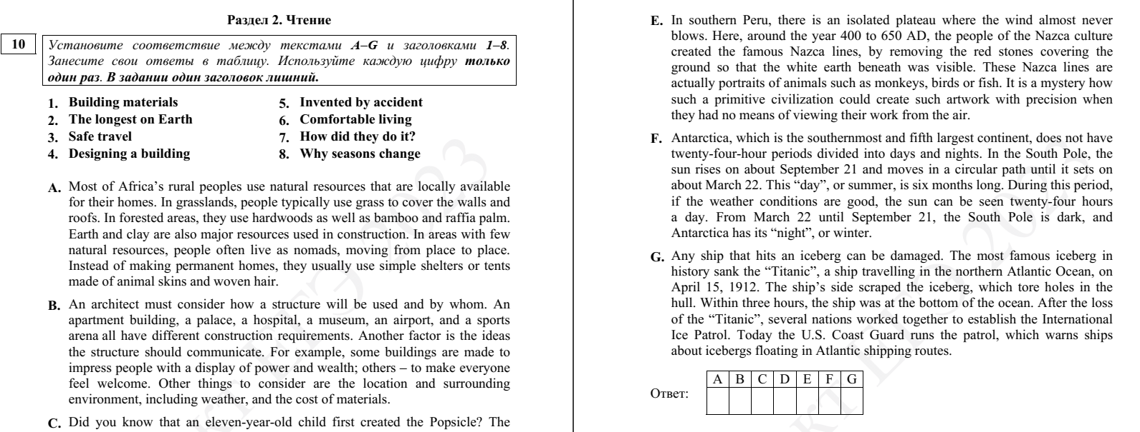
Оценивание заданий 2 и 10
Правильное выполнение каждого из заданий 2 и 10 оценивается 4 баллами.
Все ответы верны и на своем месте – 4 балла
Если 1 ошибка – 3 балла
Если 2 ошибки – 2 балл
Если 3 ошибки – 1 балл
Если 4 и более ошибок - 0 баллов

Slide 7
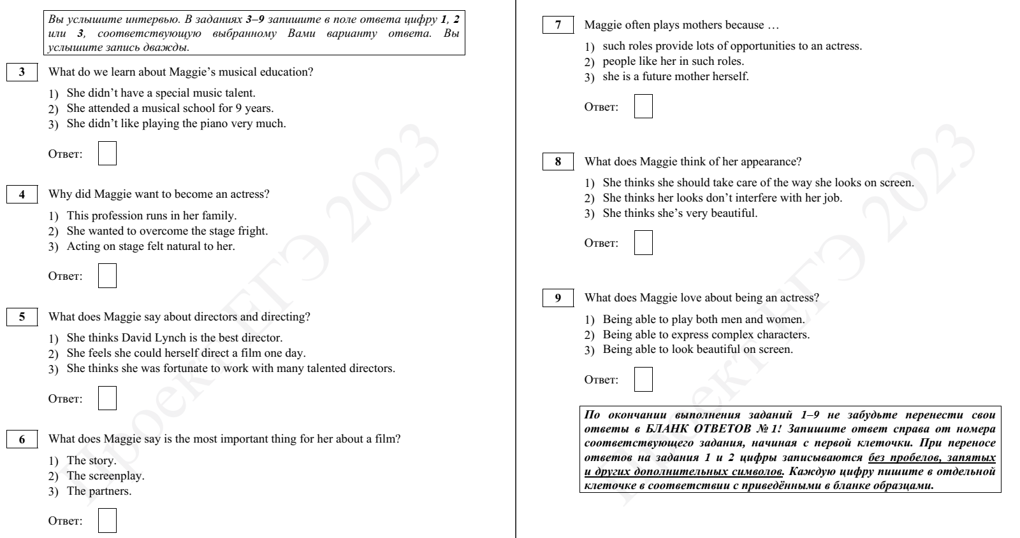
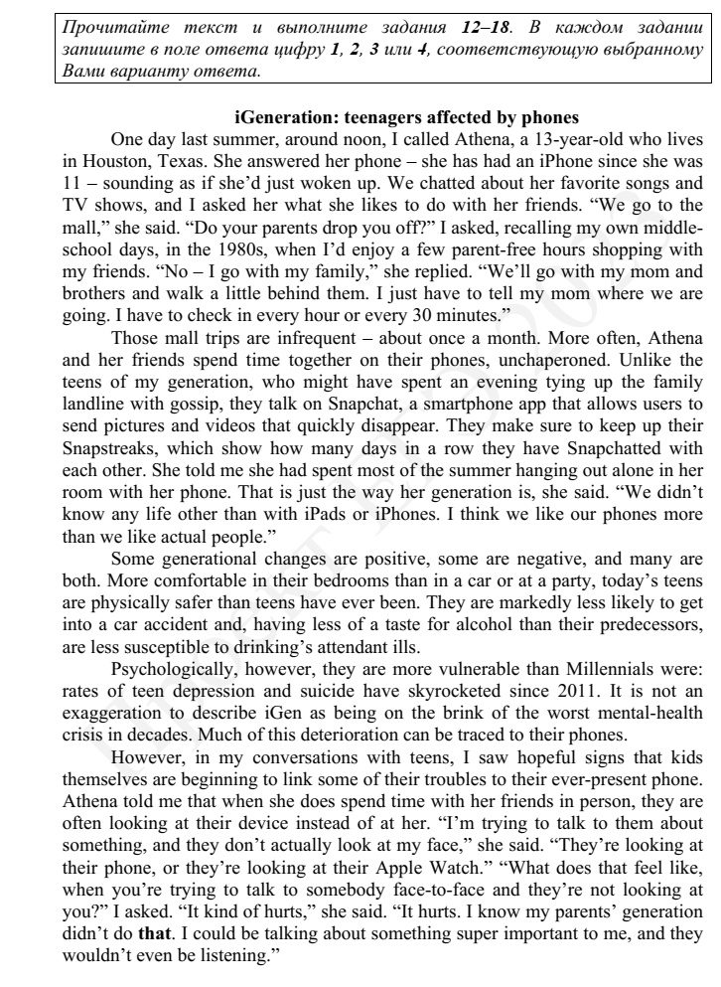
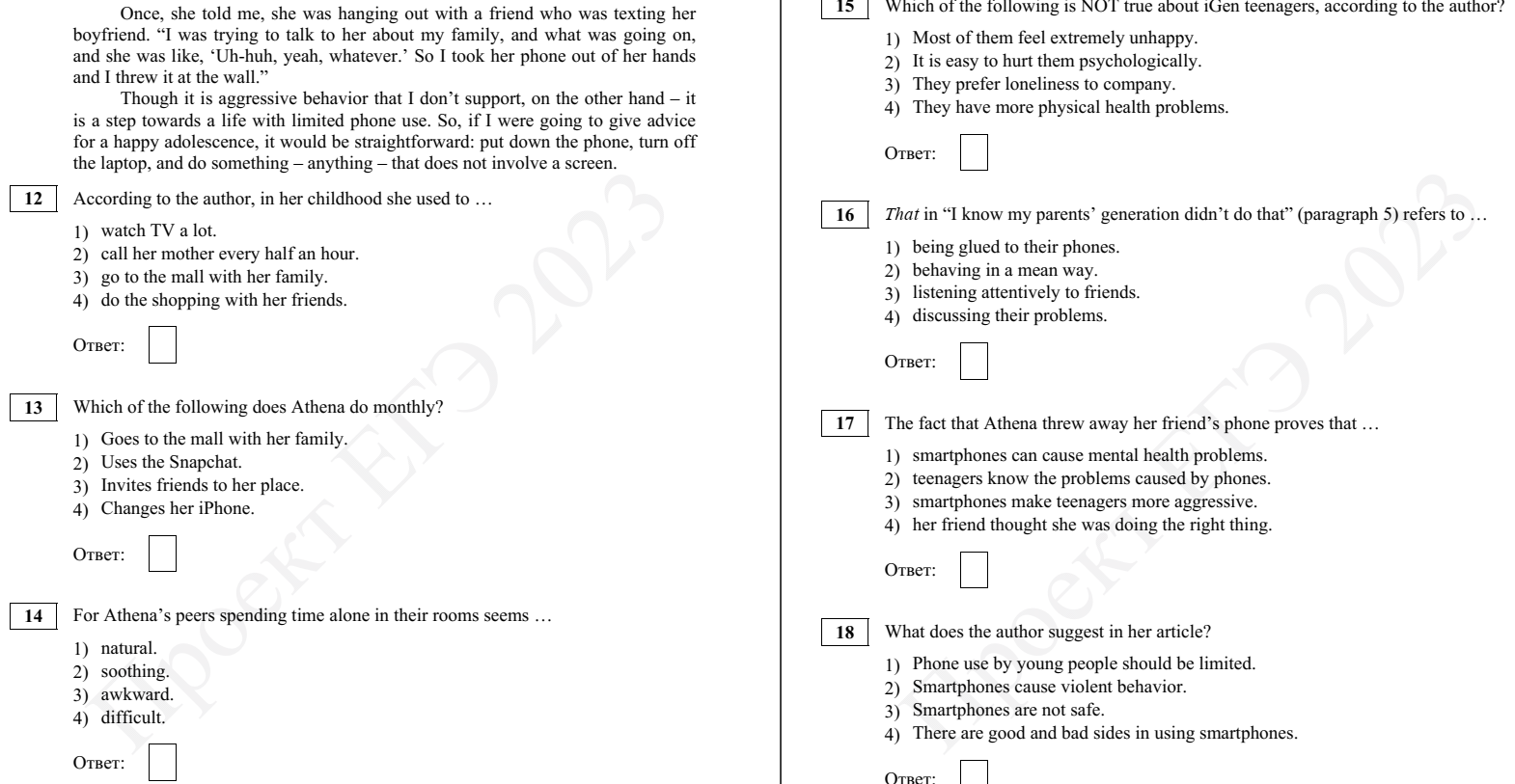
Задания 3-9 и задания 12-18
Правильное выполнение каждого из заданий 3–9, 12–18 оценивается 1 баллом.

Slide 8
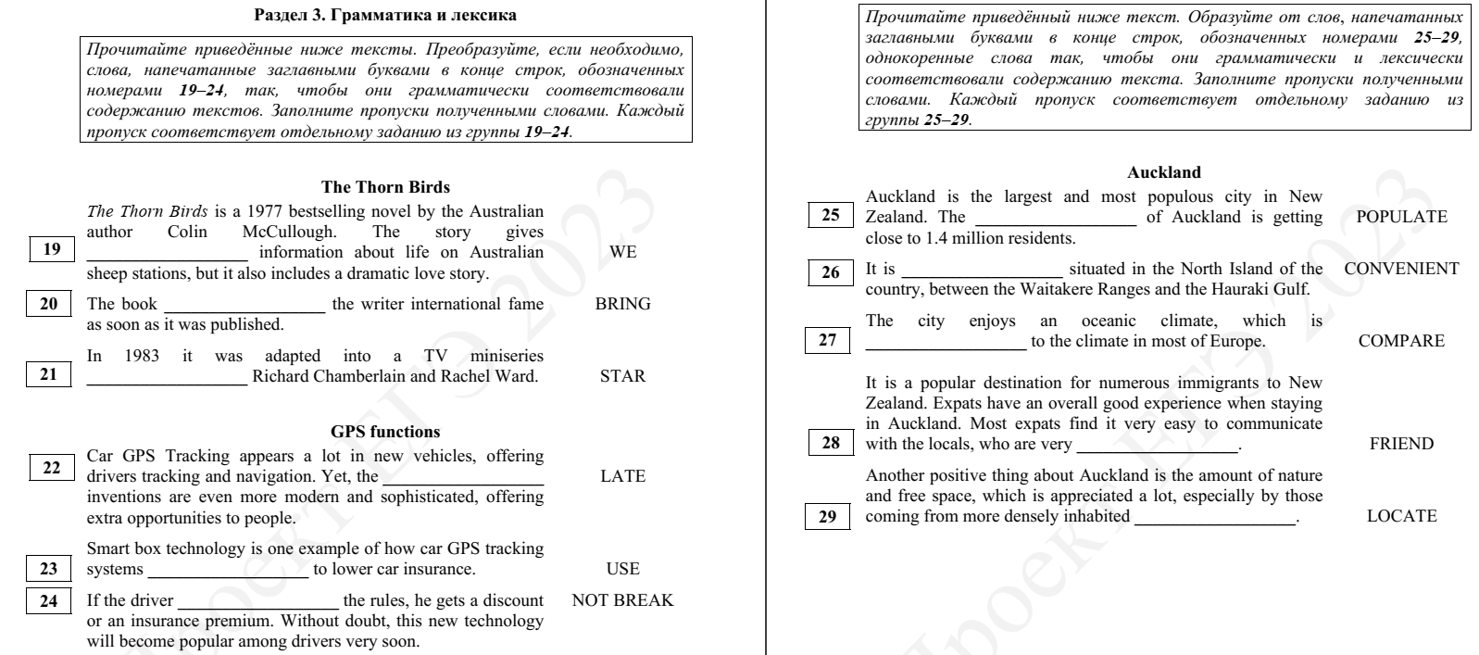
Задания 19-24 и задания 25-29
Правильное выполнение каждого из заданий 19-29 оценивается 1 баллом. Задания 30-36 без изменений. В разделе «Грамматика и лексика» всего 18 заданий.

Slide 9
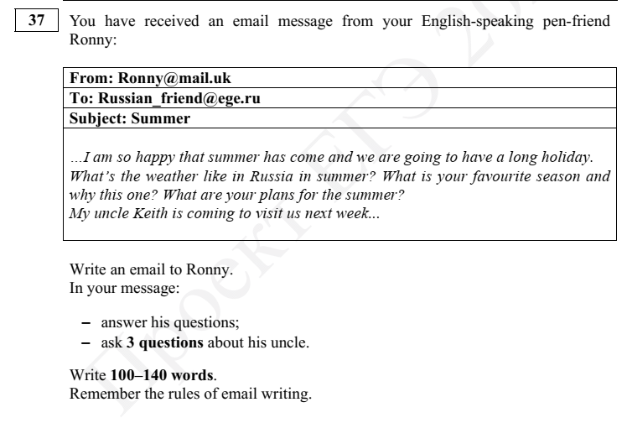
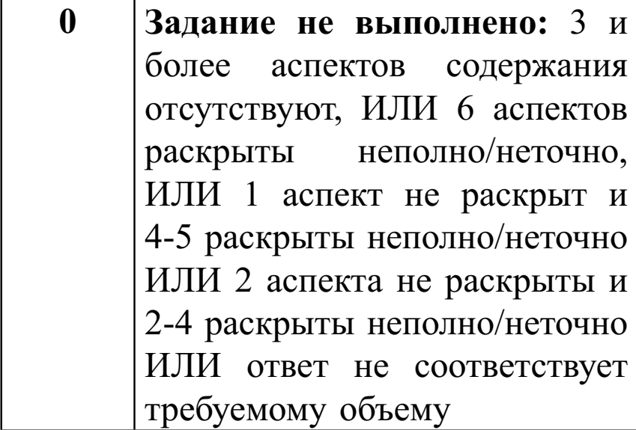
Задание 37
Уточнены критерии задания 37
Не указывать адрес и дату – ошибка по ОТ
Не нужна ссылка не предыдущие контакты (не ошибка)
Обязательно соблюсти нормы вежливости: благодарность за полученное письмо или/и выражение положительных эмоций от его получения, надежда на последующие контакты

Slide 10
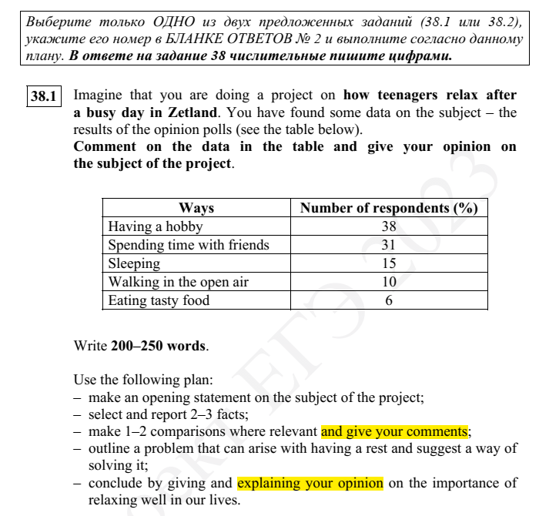
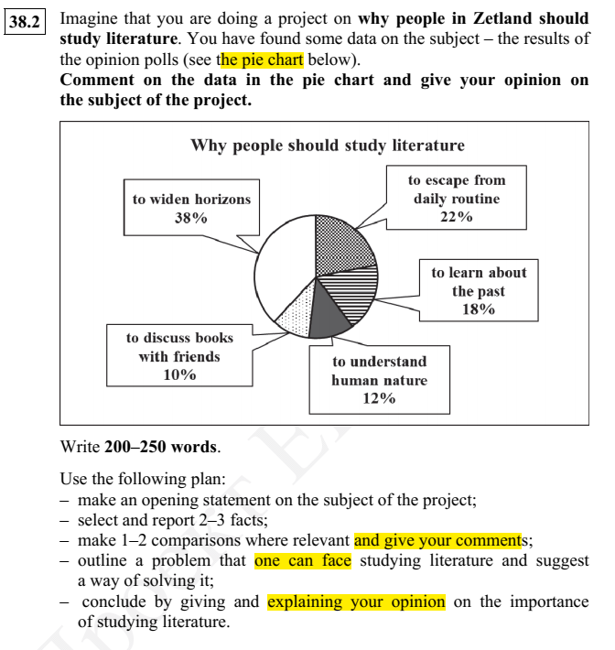
Задание 38
Критерии оценивания остались те же.

Slide 11
Рекомендации к выполнению задания 38
Во введении нужно указать тему проекта и/или его цель и использование статистических данных (результаты социологического опроса по определенной теме в соответствующей стране, изложенной в таблице или диаграмме). В данном задании не требуется перифраз. Необходимо упомянуть страну (in Zetland).
Во 2 абзаце нужно указать 2-3 факта: желательно самое высокое и самое низкое значение (возможно, среднее значение). Обязательно указывать цифры (% из таблицы) хотя бы в скобках.
В 3 абзаце сравнить данные, содержащиеся во второй и третьей строках таблицы. Обязательно нужно сделать вывод по статистическим данным.
4 абзац содержит предложение с описанием проблемы. Далее следует предложение решения проблемы. Должна быть логика между проблемой и решением.
В заключении автор должен обязательно высказать мнение по указанной теме и обосновать свою позицию по указанной теме.

Slide 12
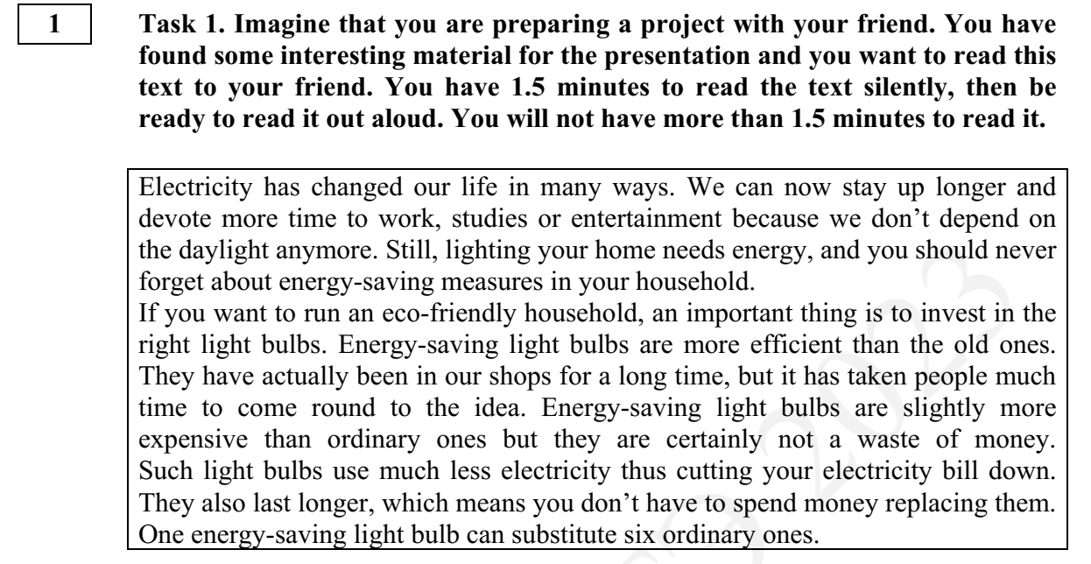
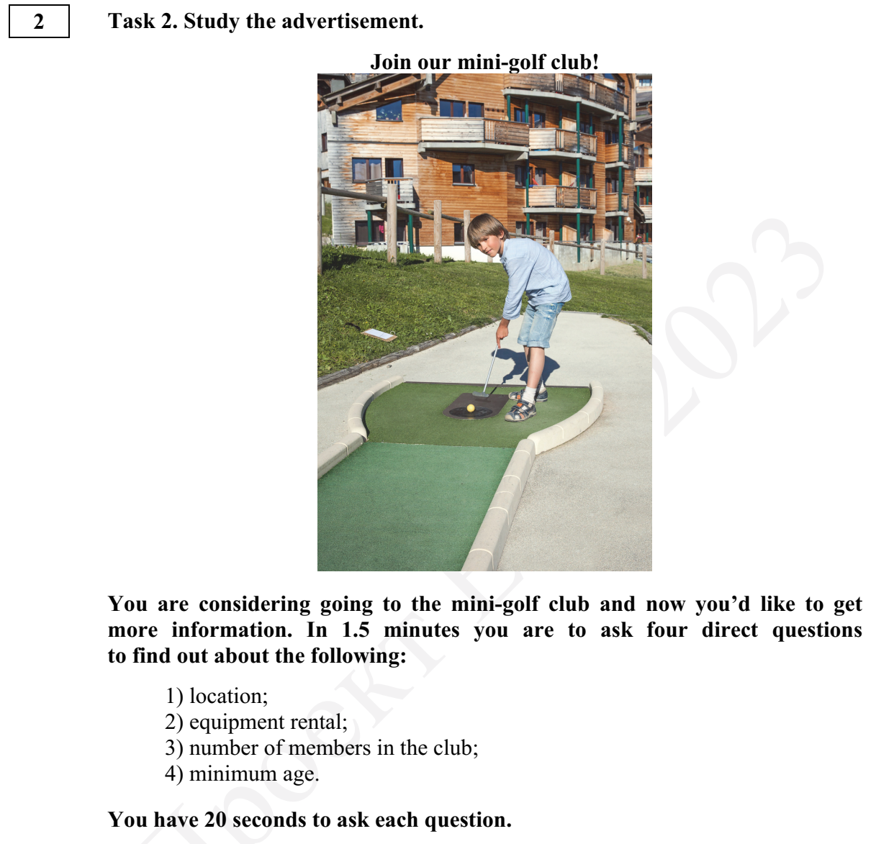
Задания 1 и 2 «Устная часть»
Задания и критерии оценивания остались те же.

Slide 13
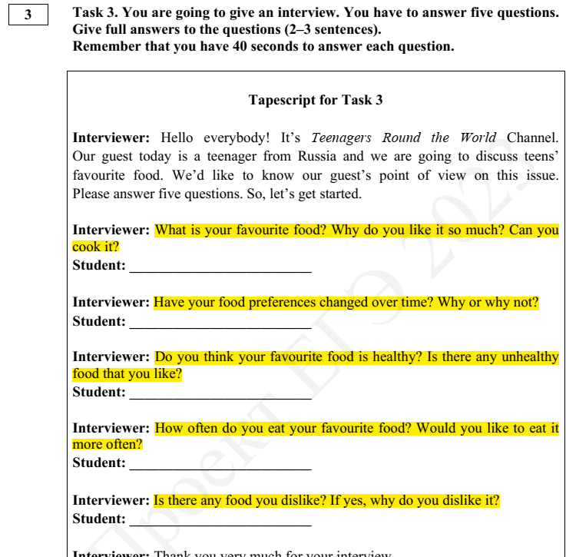
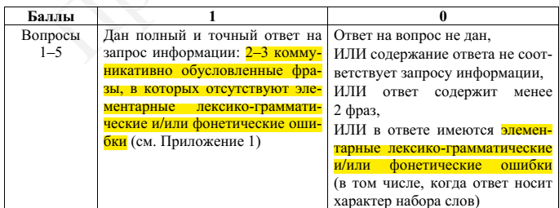
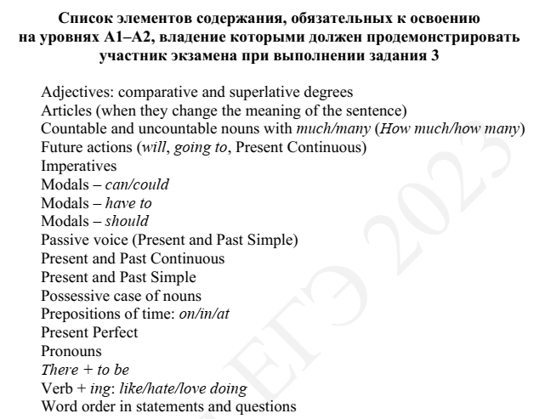
Задание 3 «УСТНАЯ ЧАСТЬ»

Slide 14
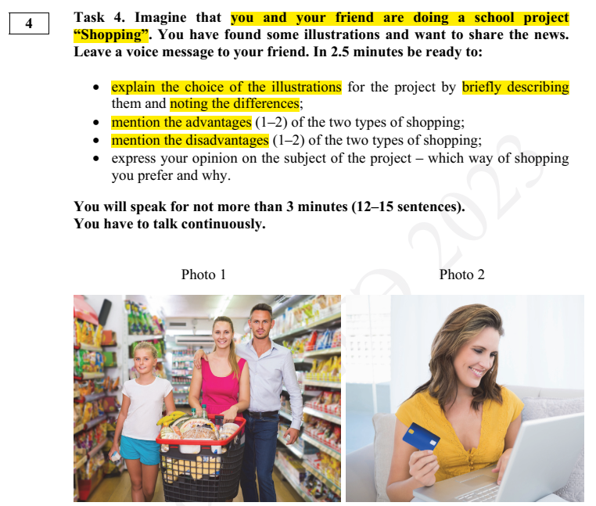
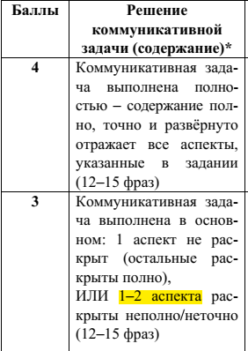
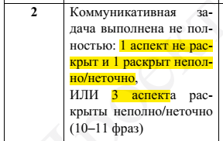
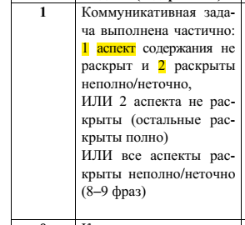
Задание 4 «УСТНАЯ ЧАСТЬ»

Slide 15
Рекомендации к выполнению задания 4
• Строить высказывание в соответствии с планом.
• Начинать следует с вступительной фразы с обращением к другу. Закончить обязательно завершающей фразой, попрощавшись. Должно получиться законченное высказывание.
• Избегать давать избыточную информацию, которая не относится к теме задания.
• Обязательно использовать средства логической связи

Slide 16




ПОСОБИЯ ДЛЯ ПОДГОТОВКИ К ЕГЭ И ОГЭ

Slide 17

Сайт издательства: intellectcentre.ru

Slide 18
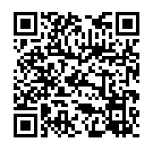

Электронные книги Издательства «Интеллект-Центр» можно купить в интернет-магазине электронных изданий «Электронный универс» (e-Univers.ru)
https://e-univers.ru/info/publishers/izdatelstvo_intellekt_tsentr/
В наше время, когда и учителя, и ученики чаще смотрят на экран, чем на запечатанный бумажный лист, все большую роль играют электронные издания.
Их преимущества очевидны:
Легко купить, не выходя из дома.
Электронные издания снабжены навигационным меню.
Не занимают места в квартире и сумке.
Можно читать на различных устройствах.
Из них легко перенести тот или иной фрагмент в рабочий материал.
Текст легко увеличить и приспособить к самому требовательному зрению.
Электронные книги, как правило, существенно дешевле своих
бумажных аналогов и т.д. и т.п.

Slide 19
ОНЛАЙН КУРС ПОВЫШЕНИЯ КВАЛИФИКАЦИИ ДЛЯ УЧИТЕЛЕЙ
Запись на сайте www.intellectcentre.ru
Декабрь 2022 года
Курсы повышения квалификации:
Автор: Веселова Ю.С.
методист и автор пособий Издательства «Интеллект-Центр»
Форма обучения: с применением дистанционных образовательных технологий
Документ об окончании обучения: удостоверение о повышении квалификации
государственного образца
Стоимость курса: 3500 руб.
Цель курса: обучение учителей и репетиторов английского языка новым подходам
и методикам в учебной деятельности, стратегиям подготовки к итоговой
аттестации, практикам выполнения и оценивания заданий c развернутым ответом
в рамках реализации ФГОС при подготовке обучающихся к итоговой аттестации

Slide 20
Отзывы на курс
Уважаемая Юлия Сергеевна, большое спасибо за ваш курс, за очень полезную, просто излагаемую и интересную информацию. Я очень продуктивно поработала и прояснила непонятные моменты. Слушала и переслушивала ваши видео и находила то, на что не обратила внимание первый раз или была уверена, что всё запомнила. Особенно спасибо за разбор ошибок в эссе: чётко, понятно и грамотно. Оказывается, оценивать гораздо сложнее, чем писать. Очень полезно! Отличная подача информации, а главное своевременно, когда она нужна. Большое-большое спасибо.
Большое спасибо за Ваши пособия, активно ими пользуемся и ждем новых. Особая благодарность за Ваш курс, возможность общения и получения ответов на вопросы, связанные с особенностями предстоящих экзаменов. Здоровья Вам, творческих идей и хороших учеников, к коим причисляю и себя.
Благодарим Вас за курс , у меня сдает экзамен дочь в этом году , в прошлом году готовились к одному виду заданий, в этом приходится перестраиваться - ребенок нервничал, многое было непонятно. После ваших комментариев все прояснилось. С удовольствием слушали Вас, используем Ваши пособия.
Хочу еще раз выразить вам благодарность за курсы по подготовке к ЕГЭ. Я сдала ЕГЭ в ЦНД и получила 97 баллов. Дочка получила на ЕГЭ 91 балл.

Slide 21
Спасибо за внимание!
Веселова Юлия Сергеевна
juliya206@mail.ru

Slide 22

Наши социальные сети

